Slide 1


XÂY DỰNG PHẦN MỀM HƯỚNG ĐỐI TƯỢNG
CHAPTER 3: USE CASE
GV: Nhan Minh Phúc

Slide 2

THÀNH VIÊN
Dương Quốc Tuấn – 110117065
Đoàn Thị Yến Nhi – 110117023
Nguyễn Huỳnh Công Minh - 110117076

Slide 3
QUAN TRỌNG

Slide 4
MỤC ĐÍCH:
Sơ đồ usecase thể hiện chức năng hệ thống
Thể hiện sự phân quyền, chức năng của một Actor.
Dễ dàng kiểm thử

Slide 5
5
Use case descriptionS

Slide 6
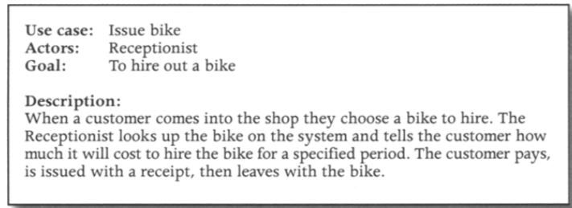
5
USE CASE DESCRIPTIONS
High-level description

Slide 7
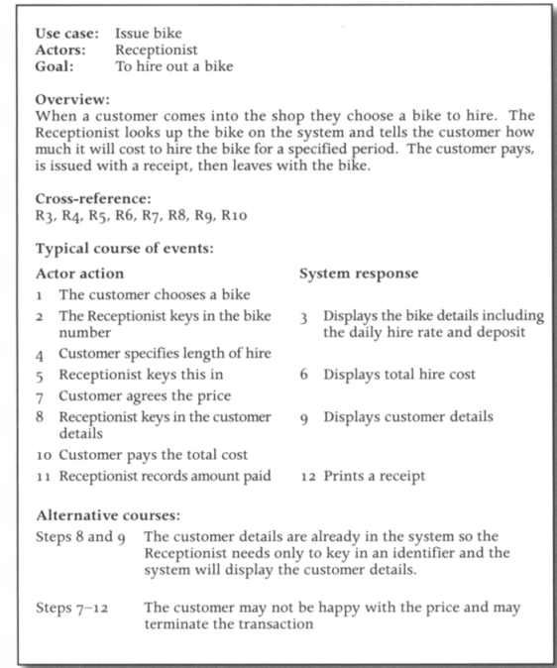
5
USE CASE DESCRIPTIONS
Expanded use case description

Slide 8

6
ACTORS AND ACTOR DESCRIPTIONS
Ai có liên quan đến các quy trình hệ thống chính?
Ai sẽ sử dụng hệ thống mới?
Ai cung cấp thông tin cho hệ thống?
Ai sẽ nhận được đầu ra từ hệ thống?

Slide 9
7
USE CASE RELATIONSHIPS

Slide 10
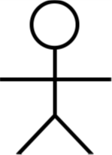
7
USE CASE RELATIONSHIPS
Là quan hệ giữa các use case với nhau, nó mô tả việc một use case lớn được chia ra thành các use case nhỏ để dễ cài đặt hoặc tái sử dụng
INCLUDE
Login
Password
<<include>>
Để ý mũi tên

Slide 11
7
USE CASE RELATIONSHIPS
Dùng để mô tả quan hệ giữa 2 use case. Quan hệ extend được sử dụng khi có một use case được tạo ra để bổ sung/mở rộng chức năng cho một use case có sẵn
EXTEND
<<extend>>
Get help on registration
Registration
Để ý mũi tên

Slide 12
7
USE CASE RELATIONSHIPS
I, E Sử dụng cho Use Case – còn kế thừa sử dụng cho actor
INCLUDE
EXTEND
Không Bắt buộc
Ví dụ: Đăng nhập có nút đăng ký nhanh, không cần nhấn nút đó thì vẫn có thể đăng ký. Nút đăng ký nhanh là extend
Bắt buộc
Ví dụ: Login thì bắt buộc phải nhập password

Slide 13
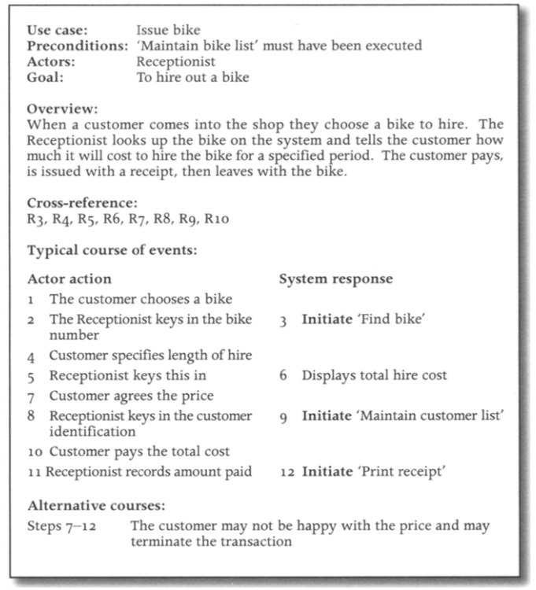
7
USE CASE RELATIONSHIPS
Cả Include và Extend thì đều phải thêm Initiate

Slide 14
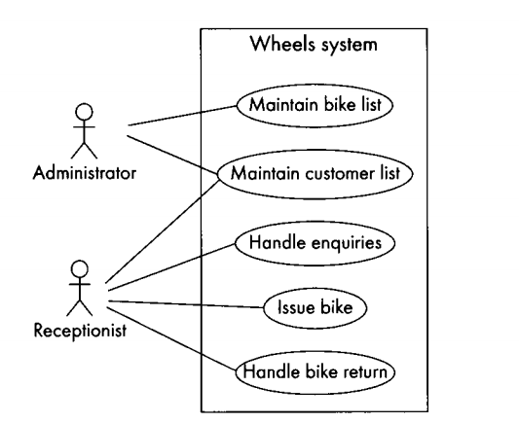
Thừa kế

Slide 15
7
USE CASE RELATIONSHIPS
Mối quan hệ cha con giữa các actor
Khách hàng cũ
ATM
Khách hàng
Thanh Toán
Thẻ
Khách hàng mới
Tiền mặt

Slide 16
9
USING THE USE CASE MODEL IN SYSTEM DEVELOPMENT

Slide 17
9
USING THE USE CASE MODEL IN SYSTEM DEVELOPMENT
Checking the system using the use case model
Mô hình use case cung cấp một cơ sở tuyệt vời để thử nghiệm hệ thống. Vì mỗi use case mô hình hóa một nhiệm vụ quan trọng.
Nhà phát triển có thể lần lượt lấy từng use case và kiểm tra xem hệ thống có thực hiện đúng chức năng của nó không.
Estimating using use cases
Người quản lý dự án sẽ có thể ước tính mất bao lâu để phát triển, mức độ rủi ro và mức độ quan trọng của từng use case đối với sự thành công của dự án.
Nếu dự án không hoàn thành nhanh như khách hàng mong muốn, người quản lý có thể đảm bảo rằng các use case quan trọng nhất được xử lý trước.

Slide 18
9
USING THE USE CASE MODEL IN SYSTEM DEVELOPMENT
Basis for interaction diagrams
Các use case có liên quan chặt chẽ với sơ đồ tương tác (Chương 6).
Một use case cung cấp một mô tả về một nhiệm vụ cụ thể; sơ đồ tương tác tương ứng cho thấy use case đó sẽ hoạt động như thế nào giữa các đối tượng.
Starting point for the identification of classes
Các mô tả và kịch bản có thể cung cấp điểm bắt đầu để xác định các lớp cho sơ đồ lớp (Chương 5).
Một trong những cách tiêu chuẩn để tìm các lớp là kiểm tra mô tả rõ về những gì hệ thống làm.

Slide 19
12
CHAPTER SUMMARY
Use case
Use case desciption
Use case diagram
Scenarios
Actors
INCLUDE
EXTEND
Class diagram
Interaction diagram

Slide 20
Hết QUAN TRỌNG

Slide 21
4
THE USE CASE
5
USE CASE DESCRIPTIONS
NỘI DUNG
6
ACTORS & ACTOR DESCRIPTIONS
7
USE CASE RELATIONSHIPS
8
BOUNDARY
9
USING THE USE CASE MODEL
1
LEARNING OUTCOMES
10
TECHNICAL POINTS
2
INTRODUCTION
11
COMMON PROBLEMS
3
USE CASE DIAGRAM
12
CHAPTER SUMMARY

Slide 22
1
Learning outcomes

Slide 23

1
LEARNING OUTCOMES
Giải thích mục đích của mô hình use case
Nhận biết, mô tả và xác định các thành phần của mô hình use case
Vẽ sơ đồ, viết mô tả use case
Giải thích mức độ chi tiết của use case và viết kịch bản
Giải thích vai trò của các use case
Chỉ định ở giai đoạn nào các use case được sử dụng trong quá trình phát triển phần mềm hướng đối tượng

Slide 24
2
introduction

Slide 25



2
INTRODUCTION
Mô tả về chức năng của một hệ thống, tức là những gì hệ thống làm liên quan đến người dùng
Phương tiện tổ chức, cấu trúc và thông tin được trong quá trình xác định yêu cầu
Đồ họa, sơ đồ use case

Slide 26
3
Use case diagram

Slide 27
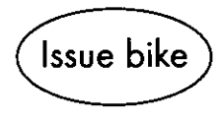
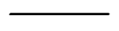
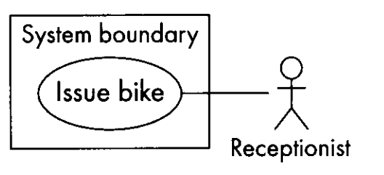

3
USE CASE DIAGRAM
Mối quan hệ (Relationship)
Use case
Tác nhân (Actor)
Khung (Boundary)

Slide 28
3
USE CASE DIAGRAM

Slide 29
4
The Use case

Slide 30
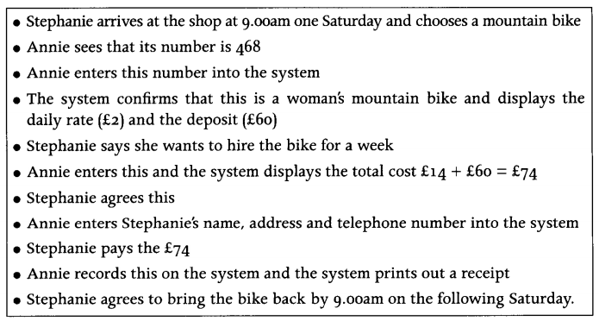

4
THE USE CASE
Issuing bikes
Maintain bike list
Maintain customer list
ACTOR
…
SCENARIOS

Slide 31
4
THE USE CASE
Mô tả những gì hệ thống làm, chức năng hệ thống
Phải mang lại một số lợi ích cho tác nhân liên quan đến nó - nó phải có mục tiêu
USE
CASE
Có một số kịch bản liên quan đến nó. Một số sẽ thành công, một số thì không
Nhà phát triển phần mềm cần phải nhận thức được tất cả tình huống có thể xảy ra và hệ thống phải có khả năng đối phó, phản hồi phù hợp

Slide 32
5
Use case descriptionS

Slide 33
5
USE CASE DESCRIPTIONS
Một mô tả chung chung về những gì thường xảy ra, quá trình thông thường của sự kiện hoặc về bất kỳ biến thể nào
Một tài liệu tường thuật mô tả về chức năng cần thiết của use case
USE CASE DESCRIPTIONS
High-level description Expanded use case description
Mô tả được viết theo những gì hệ thống nên làm - Mô tả hệ thống khi người dùng nhìn thấy nó

Slide 34
5
USE CASE DESCRIPTIONS
High-level description

Slide 35
5
USE CASE DESCRIPTIONS
Expanded use case description

Slide 36
6
ACTORS & ACTOR DESCRIPTIONS

Slide 37
6
ACTORS AND ACTOR DESCRIPTIONS
Tác nhân đại diện cho những người hoặc những thứ tương tác với hệ thống
Thông thường một tác nhân là người dùng. Một tác nhân cũng có thể đại diện cho một hệ thống khác hoặc một thiết bị phần cứng
Thông thường một tác nhân là người nhập thông tin vào hệ thống hoặc nhận thông tin từ nó (hoặc cả hai)

Slide 38

6
ACTORS AND ACTOR DESCRIPTIONS

Slide 39
6
ACTORS AND ACTOR DESCRIPTIONS
Ai có liên quan đến các quy trình hệ thống chính?
Ai sẽ sử dụng hệ thống mới?
Ai cung cấp thông tin cho hệ thống?
Ai sẽ nhận được đầu ra từ hệ thống?

Slide 40
6
ACTORS AND ACTOR DESCRIPTIONS
ACTOR
DESCRIPTIONS
ADMINISTRATOR
RECEPTIONIST

Slide 41
7
USE CASE RELATIONSHIPS

Slide 42
7
USE CASE RELATIONSHIPS
COMMUNICATION ASSOCIATION
Các communication association cho biết tác nhân nào liên quan đến use case
Mỗi tác nhân có thể được liên kết với nhiều use case và mỗi use case có thể được liên kết với nhiều tác nhân
Include và Extend

Slide 43
7
USE CASE RELATIONSHIPS
Là quan hệ giữa các use case với nhau, nó mô tả việc một use case lớn được chia ra thành các use case nhỏ để dễ cài đặt hoặc tái sử dụng
INCLUDE
Login
Password
<<include>>

Slide 44
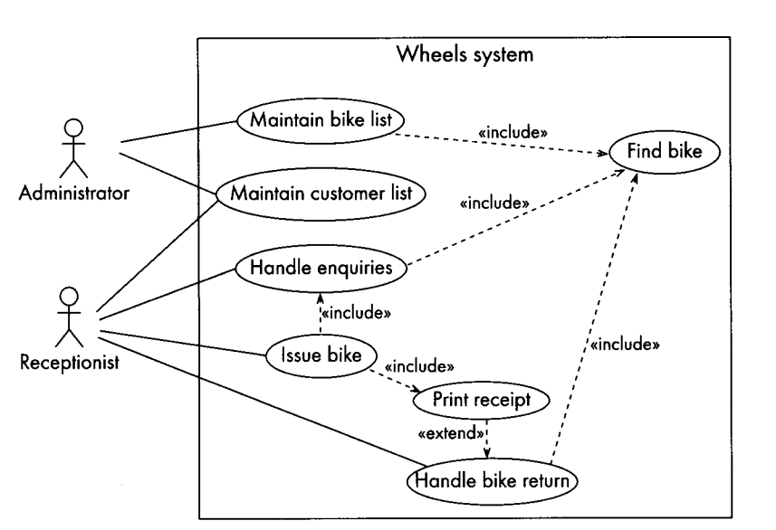
7
USE CASE RELATIONSHIPS

Slide 45
7
USE CASE RELATIONSHIPS
Dùng để mô tả quan hệ giữa 2 use case. Quan hệ extend được sử dụng khi có một use case được tạo ra để bổ sung/mở rộng chức năng cho một use case có sẵn
EXTEND
<<extend>>
Get help on registration
Registration

Slide 46
7
USE CASE RELATIONSHIPS

Slide 47
7
USE CASE RELATIONSHIPS

Slide 48
8
BOUNDARY

Slide 49
8
BOUNDARY
Hiển thị như một đường viền quanh các use case
Được dán nhãn với tên của hệ thống
Dùng để tách use case vs các tác nhân.
Tuy nhiên, bổ sung rất ít vào ý nghĩa của sơ đồ

Slide 50
9
USING THE USE CASE MODEL IN SYSTEM DEVELOPMENT

Slide 51
9
USING THE USE CASE MODEL IN SYSTEM DEVELOPMENT
Checking the system using the use case model
Mô hình use case cung cấp một cơ sở tuyệt vời để thử nghiệm hệ thống. Vì mỗi use case mô hình hóa một nhiệm vụ quan trọng.
Nhà phát triển có thể lần lượt lấy từng use case và kiểm tra xem hệ thống có thực hiện đúng chức năng của nó không.
Estimating using use cases
Người quản lý dự án sẽ có thể ước tính mất bao lâu để phát triển, mức độ rủi ro và mức độ quan trọng của từng use case đối với sự thành công của dự án.
Nếu dự án không hoàn thành nhanh như khách hàng mong muốn, người quản lý có thể đảm bảo rằng các use case quan trọng nhất được xử lý trước.

Slide 52
9
USING THE USE CASE MODEL IN SYSTEM DEVELOPMENT
Basis for interaction diagrams
Các use case có liên quan chặt chẽ với sơ đồ tương tác (Chương 6).
Một use case cung cấp một mô tả về một nhiệm vụ cụ thể; sơ đồ tương tác tương ứng cho thấy use case đó sẽ hoạt động như thế nào giữa các đối tượng.
Starting point for the identification of classes
Các mô tả và kịch bản có thể cung cấp điểm bắt đầu để xác định các lớp cho sơ đồ lớp (Chương 5).
Một trong những cách tiêu chuẩn để tìm các lớp là kiểm tra mô tả rõ về những gì hệ thống làm.

Slide 53
10
TECHNICAL POINTS

Slide 54
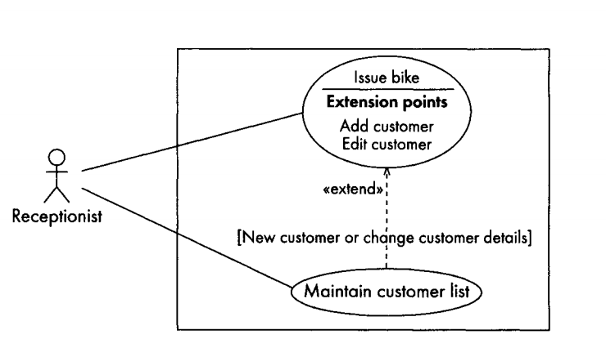
TECHNICAL POINTS
10
-
Documenting extension points
EXTEND

Slide 55
TECHNICAL POINTS
10
-
Generalization
inheritance
USE CASE
inheritance
USE CASE
Generalization / Specialization

Slide 56
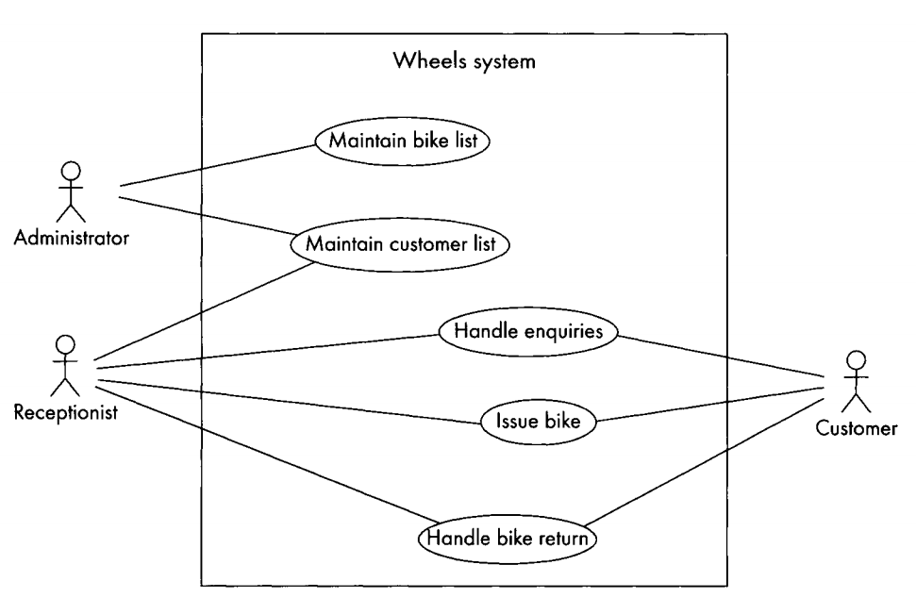
TECHNICAL POINTS
10
-
Initiating actor and participating actor
Initiating actor
Participating actor
Starts off the sequence of events
Involved in the use case
Khách hàng k tác động vào hệ thống nếu vẽ sẽ sai

Slide 57


TECHNICAL POINTS
10
-
Essential and real use cases
Essential use cases
Trừu tượng, khái quát, nắm bắt ý định của người dùng
Giữ cho các use case không có chi tiết triển khai trong giai đoạn đầu
Real use cases
Hiển thị chi tiết về các quyết định thiết kế và triển khai khi chúng ảnh hưởng đến người dùng.
Hiển thị ra bên ngoài (VD: chi tiết về giao diện người dùng)

Slide 58
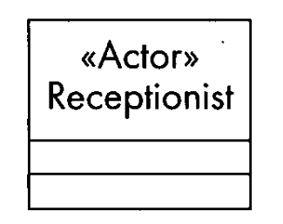
TECHNICAL POINTS
10
-
Stereotypes

Slide 59
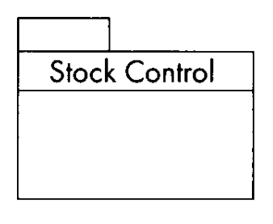
TECHNICAL POINTS
10
-
Subsystems and packages
USE CASE
USE CASE
USE CASE
USE CASE
USE CASE
LARGE
SYSTEMS

Slide 60
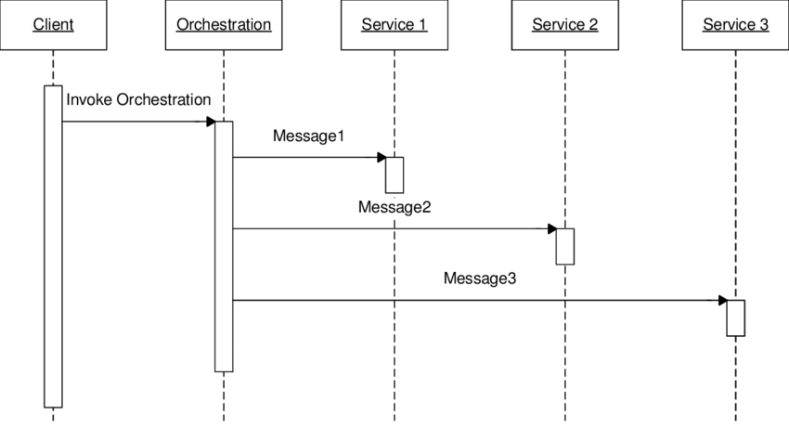
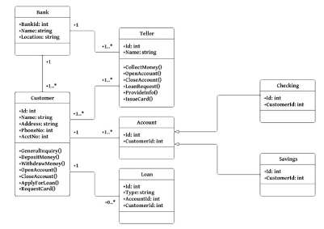
TECHNICAL POINTS
10
-
Use case realization
Use case Realization
Use case
Sequence diagram
Class diagram

Slide 61
11
COMMON PROBLEMS

Slide 62
11
COMMON PROBLEMS
Can more than one actor be associated with a use case?

Slide 63
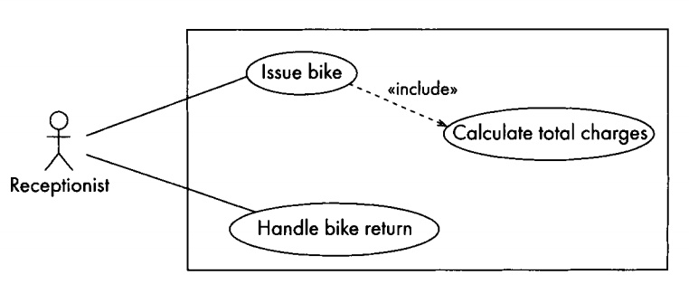
11
COMMON PROBLEMS
What dictates the granularity of use cases, i.e. how do we know how big or how small to make them?

Slide 64
11
COMMON PROBLEMS
How do I know when it is appropriate to use an include relationship?
INCLUDE

Slide 65
12
CHAPTER SUMMARY

Slide 66
12
CHAPTER SUMMARY
Use case
Use case desciption
Use case diagram
Scenarios
Actors
INCLUDE
EXTEND
Class diagram
Interaction diagram

Slide 67


